Slide 1
Disclaimer
Power Point dan materi berikut ini dibuat oleh orang yang kurang memahami materi yang disampaikan. Jika ada pertanyaan atau materi yang salah silahkan tanyakan saja ke pemateri, karena mungkin pemateri juga tidak mengetahui jawabannya ;) hehe.

Slide 2
Kubernetes 101
For Internal POROS

Slide 3
Agenda
What is Kubernetes?
Docker vs Kubernetes
Components
Hands-on

Slide 4
Kubernetes
Kubernetes adalah salah satu platform open source yang berfungsi sebagai container orchestration. Hal ini memungkinkan pengembang untuk dengan mudah membangun aplikasi dan layanan dalam container, serta melakukan scalling, schedulling, dan monitoring container. Meskipun ada container orchestration lain seperti Apache Mesos atau Docker Swarm, Kubernetes telah menjadi standar industri karena kemudahan yang diberikan dan banyaknya pengguna.
Kubernetes menyediakan kemampuan container yang luas, komunitas kontributor yang dinamis, pertumbuhan pengembangan aplikasi cloud-native, dan ketersediaan tool Kubernetes secara komersil dan yang dihosting seperti di AWS, GCP, Alibaba Cloud, Digital Ocean dan Huawei Cloud.
Notes:
yang pertama apa itu kubernetes ?

Slide 5
Container infrastructure on k8s
Multiple nodes running containers
Cluster
Orchestration
Start, stop, restart of containers
Status monitoring
Distribution, scaling, roll-over
Access control (administration, operation, application)
Logging
Communication with containers

Slide 6
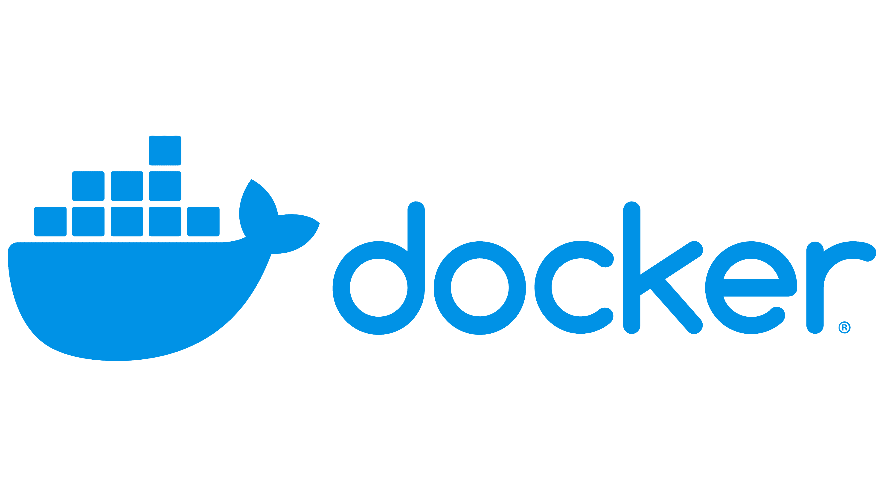
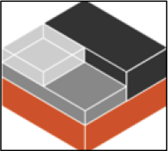
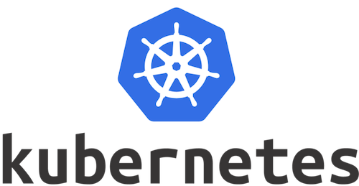




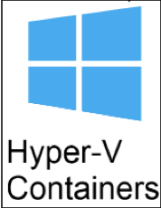

Containerization
Container Orchestration
Docker
LXC (Linux)
Artifactory Docker Registry
rkt
runC
Hyper-V and Windows Containers
containerd

Slide 7
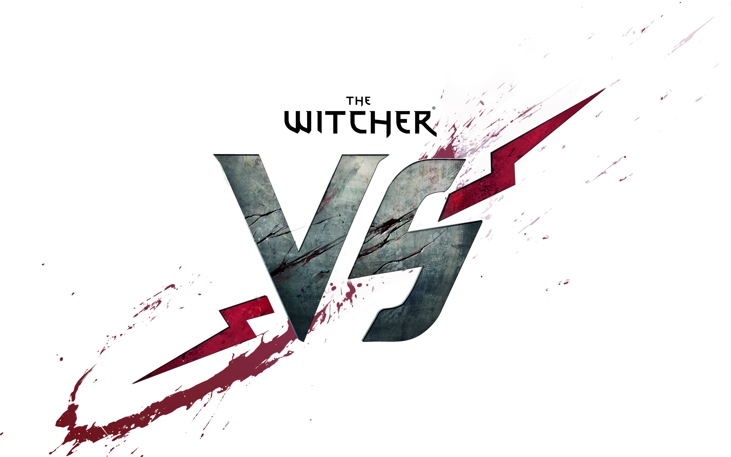
Notes:
Docker vs kubernetes , apa perbedaan dari keduanya ? Kalau mau ngomongin perbedaan antara Docker dan kubernetes, secara penggunaan, umumnya kedua hal ini bisa diartikan menjadi --->next

Slide 8
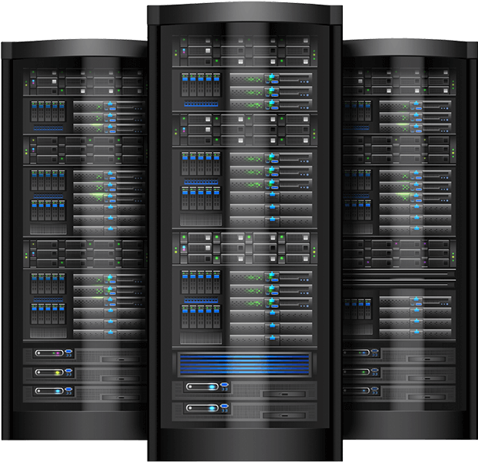
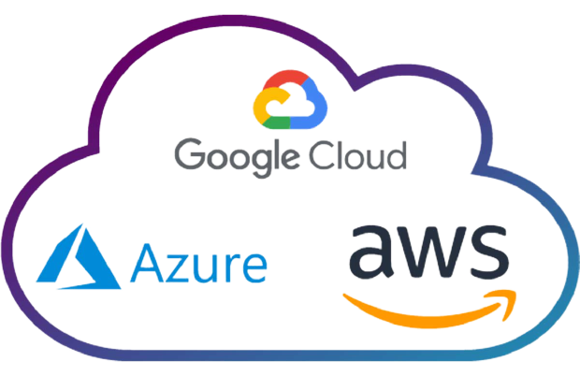
Pengunaan Umum
On-Premise
Microservice
Notes:
Docker sering digunakan pada On-Premise atau server milik pribadi atau perusahaan yang biasanya memiliki kapasistas besar, sedangkan Microservice adalah server berkapasitas kecil yang biasanya di sewakan oleh Cloud Provider seperti Azure, Google Cloud, dan AWS dengan kapasitas yang kita butuhkan atau seperlu kita.

Slide 9
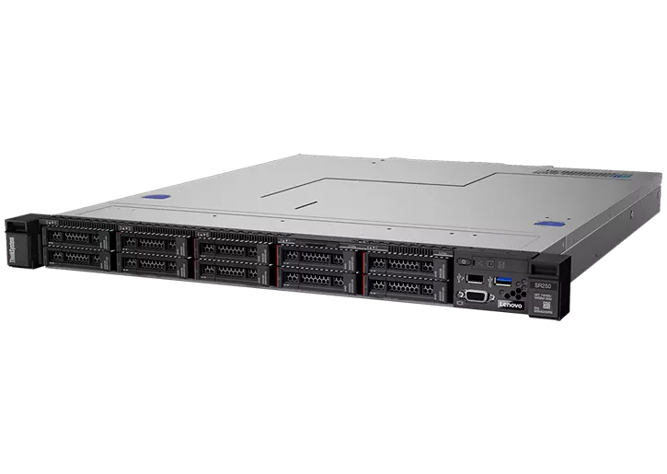
8 Core
8 GB RAM
10TB
Kenapa docker, biasanya digunakan untuk server on-premise ?
Notes:
OK sekarang kita visualisasikan server yang biasa kita tahu. Pada gambar ini terlihat ada banyak server yang tertata pada rak server. Jika kita ambil 1 server sebagai contoh. Kemudian kita bayangkan server ini memiliki kapasitas sebagai berikut
Trus apa fungsi docker ? Docker berfungsi untuk membuat server ini, memilii sifat seperti kue

Slide 10
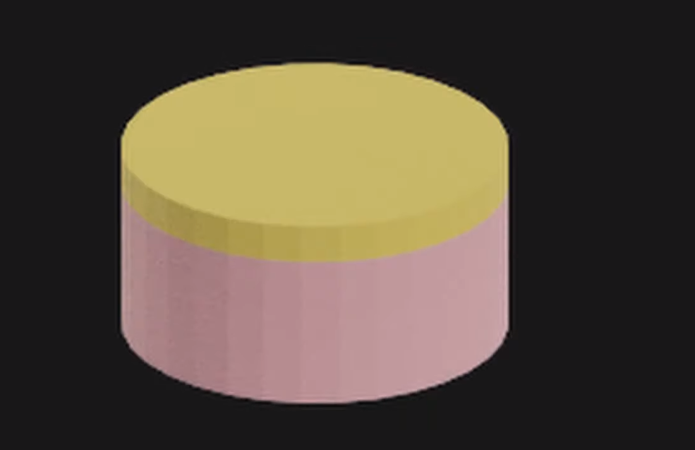
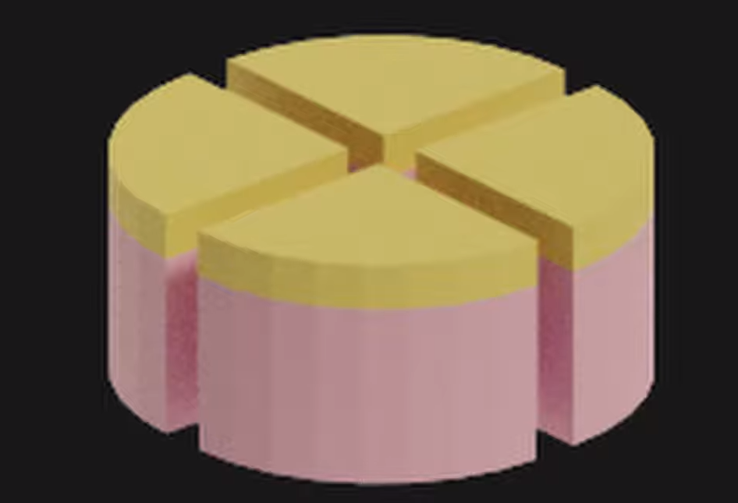
Monitoring
2 Core
2 GB RAM
2,5 TB Storage
8 Core
8 GB RAM
10TB
MonggoDB
Nginx
1 Core
1 GB RAM
1 TB Storage
1 Core
1 GB RAM
2 TB Storage
Mysql
4 Core
4 GB RAM
4,5 TB Storage

Slide 11

Manage microService
Jumlah yang akses
Storage Penuh !!!
20
40
60
80
100
120
Node 1 Core 1 GB RAM
Node 1 Core 1 GB RAM
Node 1 Core 1 GB RAM
Node 1 Core 1 GB RAM
10 TB Persisten Volume
Node 1 Core 1 GB RAM
Node 1 Core 1 GB RAM
Node 1 Core 1 GB RAM
Notes:
Yang kedua ada kubernetes, Bedanya apa sih ? Bedanya kubernetes biasanya digunakan untuk mengelola microservice
contoh web filkom apps, jika diakses oleh kurang dari 20 Mahasiswa maka hanya membutuhkan server awal dengan spesifikasi 1 core 1 gb ram.
Kemudian jika jumlah mahasiswa bertambah menjadi 40 karena pembukaan pra-krs maka kubernetes akan meminta resource tambahan kepada cloudprovider seperti aws,GCP, dll. dan akan mengikatnya menjadi node tambahan pada kubernetes.
aws t2 micro

Slide 12
6 Core
6 GB RAM
10TB
Notes:
JAdi kubernetes akan mengangap gabungan dari semua resource atau server kecil tersebut sebagai suatu resource besar, dan dapat dimanipulasi dengan menggunakan sistem countainer seperti docker.

Slide 13
Jumlah yang akses
60
120
Node 1 Core 1 GB RAM
Node 1 Core 1 GB RAM
Node 1 Core 1 GB RAM
Node 1 Core 1 GB RAM
10 TB Persisten Volume
Node 1 Core 1 GB RAM
Node 1 Core 1 GB RAM
Node 1 Core 1 GB RAM

Slide 14
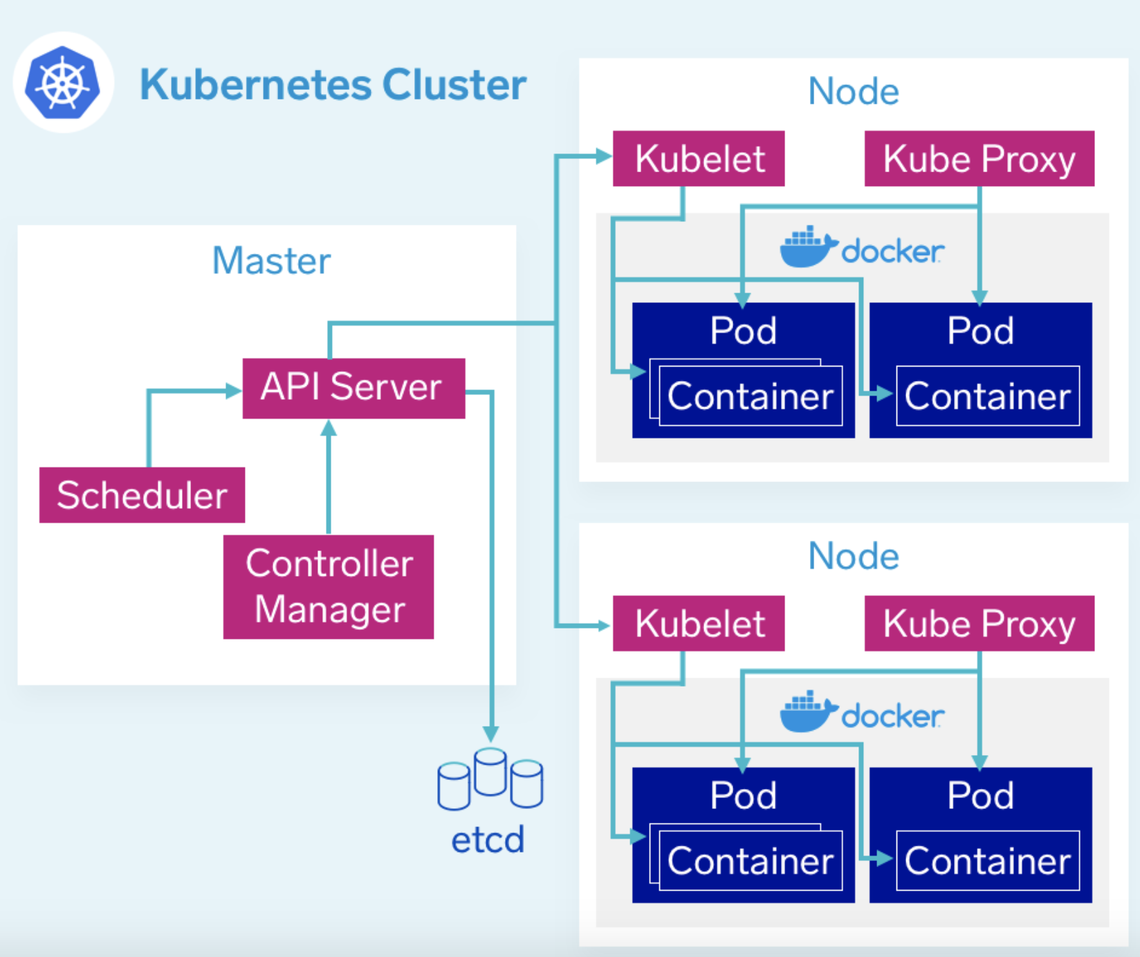
Components

Slide 15
Object
pods
Namespaces
ReplicationController (Manages Pods)
DeploymentController (Manages Pods)
StatefulSets
DaemonSets
Services
ConfigMaps
Volumes
Sebuah Pod adalah sebuah kelompok yang terdiri dari satu atau lebih kontainer (misalnya kontainer Docker), dengan ruang penyimpanan ataupun jaringan yang dipakai bersama, dan sebuah spesifikasi mengenai bagaimana menjalankan kontainer.

Slide 16
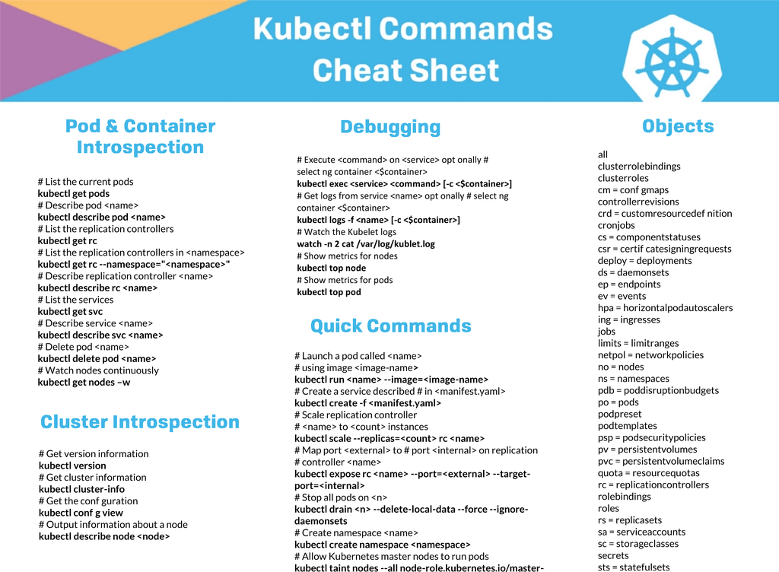

Slide 17
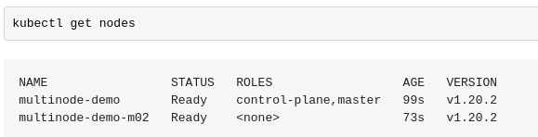
Hands-on
Preparation :
Install Minicube & kubectl
(https://phoenixnap.com/kb/install-minikube-on-ubuntu)
Command:
minikube start --nodes 2 -p multinode-demo

Slide 18
Hands-on(2)
Deployment-landing_page.yaml
apiVersion: apps/v1
kind: Deployment
metadata:
name: landing-p
spec:
replicas: 2
selector:
matchLabels:
name: landing-p
template:
metadata:
labels:
name: landing-p
spec:
containers:
- name: landing-p
image: raxer/landing
Service-landing_page.yaml
apiVersion: v1
kind: Service
metadata:
name: landing-p
spec:
type: ClusterIP
ports:
- targetPort: 81
port: 81
selector:
name: landing-p

Slide 19

Resource :
https://github.com/rafifauz/Poros-k8s-studyGroup

Slide 20
Terimakasih

